Slide 1

员工离职数据分析报告

Slide 2
目录
01
数据查看与预处理
02
数据可视化分析与总结
CONTENTS
03
机器学习

Slide 3
01
数据查看与预处理数据查看与预处理

Slide 4
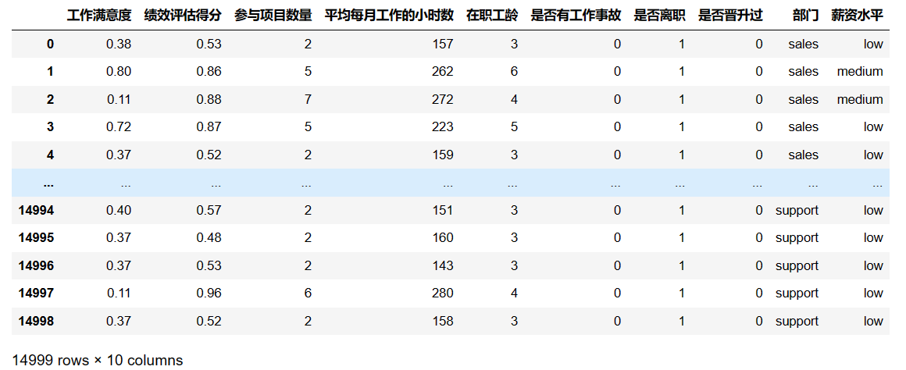
数据查看与预处理

Slide 5
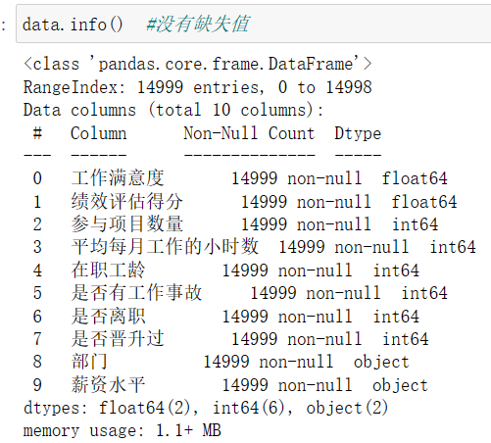
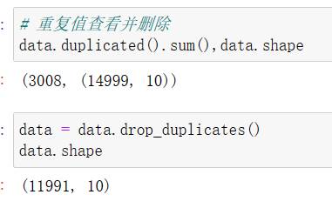
数据查看与预处理
查看缺失值
查看重复值
数据没有缺失值，且只保留第一次出现的数据，其他重复的数据都删除

Slide 6
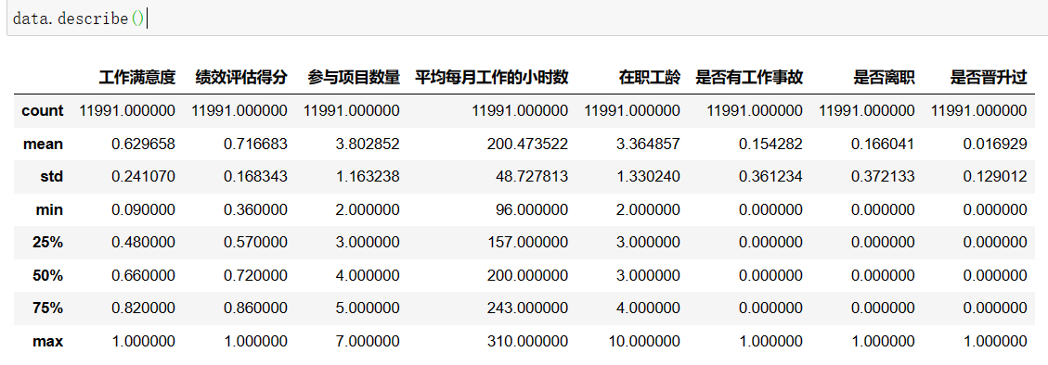
数据查看与预处理
查看描述性统计信息
没有明显的异常值

Slide 7
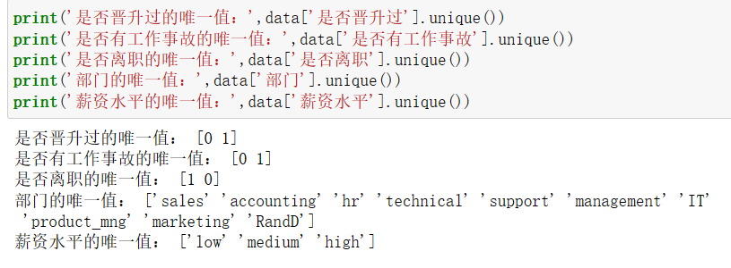
数据查看与预处理
查看特征的唯一值

Slide 8
02
数据可视化展示与分析

Slide 9
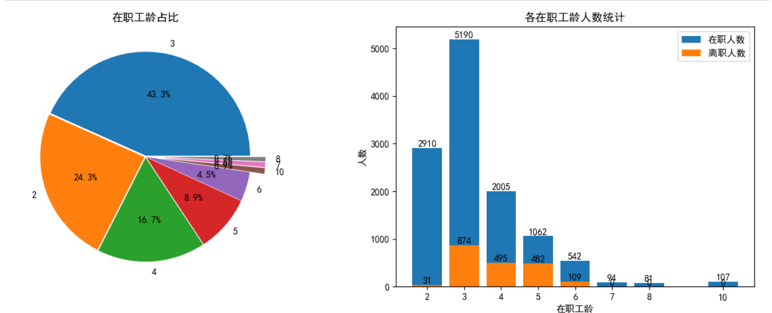
数据可视化展示与分析
在职员工数据统计
在职员工工龄在2-5年的人数居多，且工龄在3-5年的员工离职人数最多，意味着工龄为2-5年的员工稳定性较高，对公司有了一定的了解和适应，工龄3-5年的员工离职人数最多，说明此时这些员工遇到了发展瓶颈，或者由于薪资的增长缓慢，晋升困难，工作压力大而离职

Slide 10
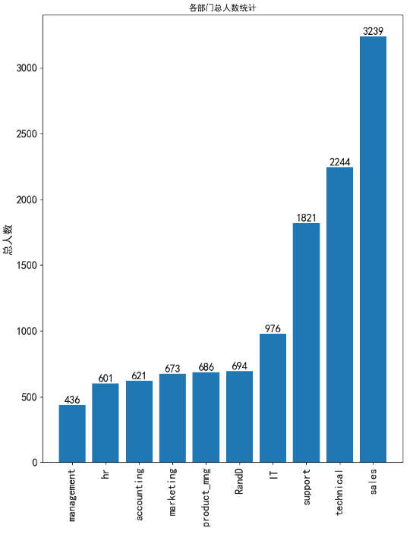
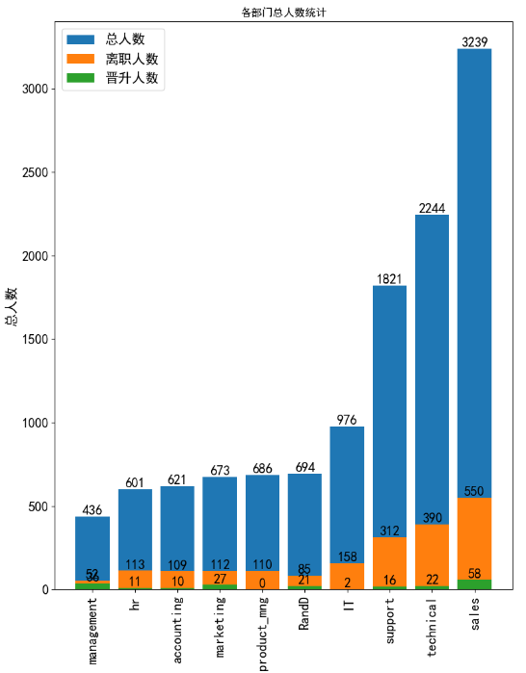
数据可视化展示与分析
各部门员工数据统计
销售、技术、支持部门是公司的核心部门，人数最多，核心部门人员的招聘标准高，员工就职后随着技能的提升和工作经验的积累，会寻求更好的职业发展机会或更高的薪资待遇，从而导致离职和晋升的人数较多；
这些部门的员工往往需要直接面对市场和客户，工作压力相对较大，可能导致离职人数增多。当然离职原因也是多种多样的。

Slide 11
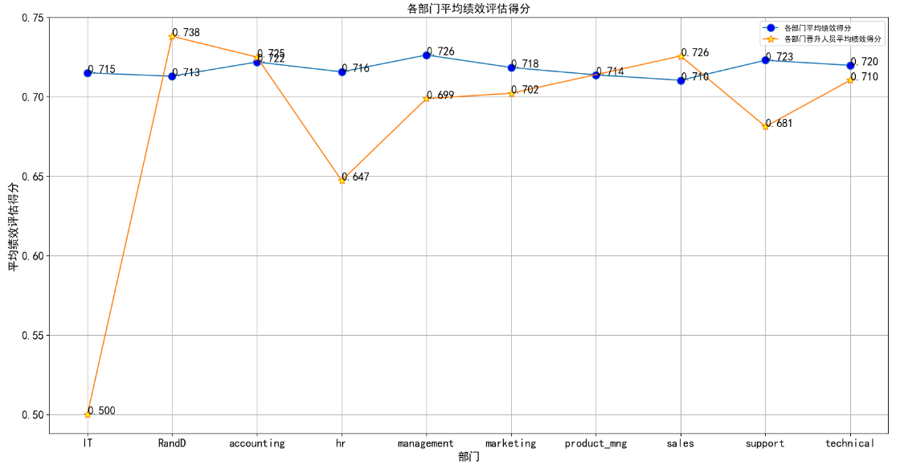
数据可视化展示与分析
各部门平均绩效评估得分统计
根据图中数据，各部门的平均绩效得分相近，但是各部门晋升员工的平均绩效得分却不一样，说明绩效得分对晋升的影响不是很大，晋升会受到多方面的影响，晋升员工的平均绩效评估得分反映员工在一定时间内的工作成果和质量，过低也不是一件好事。

Slide 12
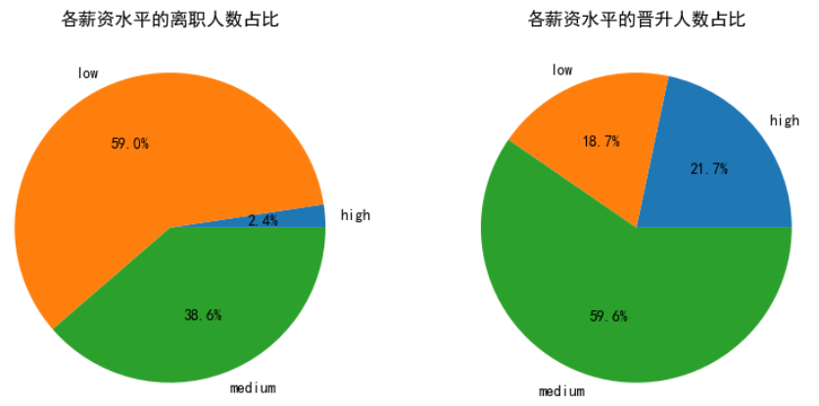
数据可视化展示与分析
薪资水平对离职、晋升的影响
底薪资下的高离职率，说明低薪资是造成员工离职的重要原因，员工认为自己的付出与回报不成正比，或者他们找到了薪资更高的工作机会；中等薪资下的高晋升率，说明中等薪资的员工积累了经验和技能后更想努力去获得更高的职位和薪资。

Slide 13
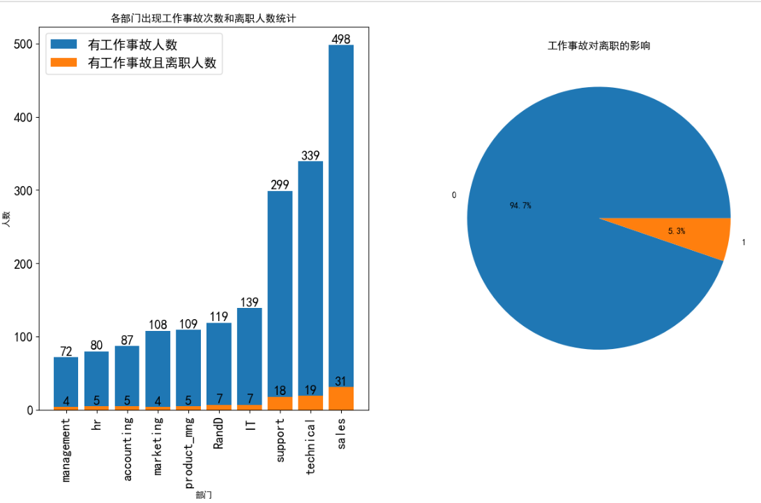
数据可视化展示与分析
出现工作事故对离职的影响影响
每个部门都有出现工作事故，但是有工作事故离职的只占总人数的5.3%，意味着公司对于工作事故的处理措施相对有效，能够在很大程度上缓解事故对员工离职意愿的影响，出现工作事并不是影响员工离职的主要原因。

Slide 14
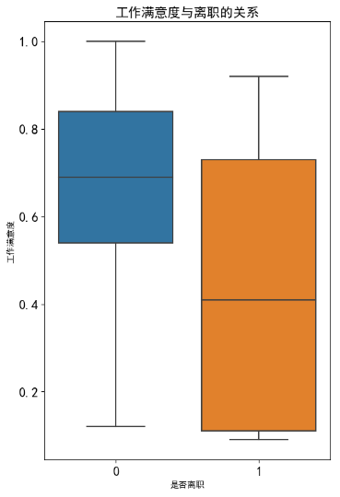
数据可视化展示与分析
员工工作满意度对离职的影响
未离职员工的工作满意度数据分布相对较为集中，中位数偏高，说明这部分员工的工作满意度普遍较高，离职者工作满意度数据分布较为分散，中位数偏低，说明离职员工的工作满意度普遍较低或存在较大的差异。
说明工作满意度越低或许员工的离职率会越高。

Slide 15
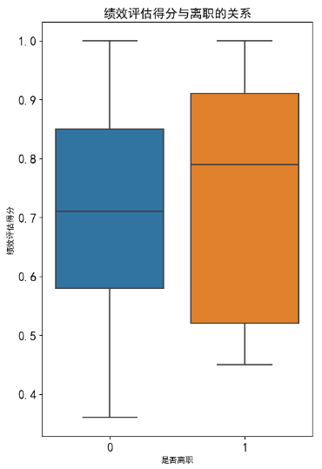
数据可视化展示与分析
绩效评估得分对离职的影响
图中，离职员工的绩效评估得分范围更加分散，表明他们在绩效评估中的得分差异较大。
说明绩效评估得分并不是离职的一种决定因素，还可能与其他因素如工作环境、薪资待遇等有关

Slide 16
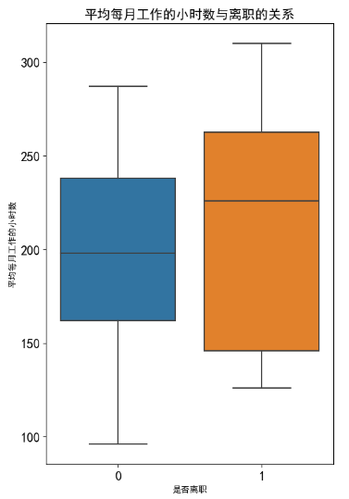
数据可视化展示与分析
平均每月工作的小时数对离职的影响
图一中，离职员工的平均每月工作的小时数范围更加分散，表明他们的平均每月工作的小时数差异较大，离职员工的最大最小工作小时数都要高于未离职的员工。
说明平均每月工作的小时数或许是员工们离职的一种原因。

Slide 17
总结
①职工龄3-5年的员工离职最多，低薪资，工作满意度低也是员工离职的主要原因，公司可以对这些员工根据工作内容适当的涨薪，或者给出明确的晋升途径，让这些员工有明确的目标，发现留在公司的前景
②对于核心部门的员工，人数多离职人数也多，像销售部和support部门，多要与客户沟通交流，可以同步设置阶段奖励或奖金，激励员工们更加努力工作，避免离职，所有部门都应如此。
③各部门晋升员工的平均绩效得分，应该根据部门的实际情况和需要来制定合适的绩效评估标准，明确侧重点，要确保公平性和一致性，减少主观偏见和歧视的可能性。

Slide 18
03
机器学习

Slide 19
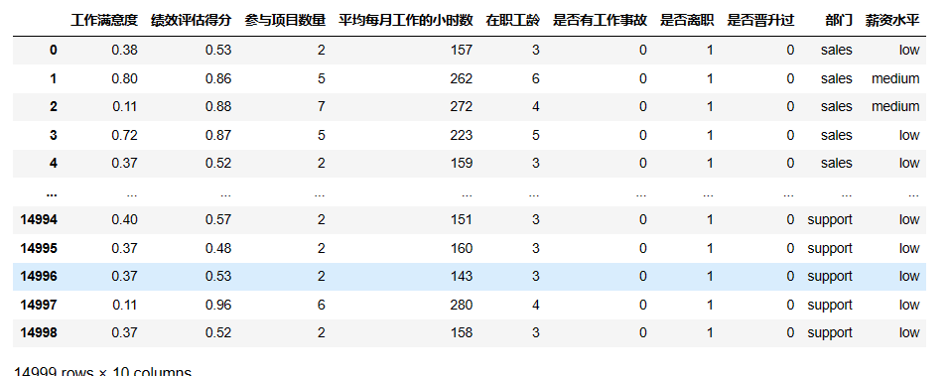
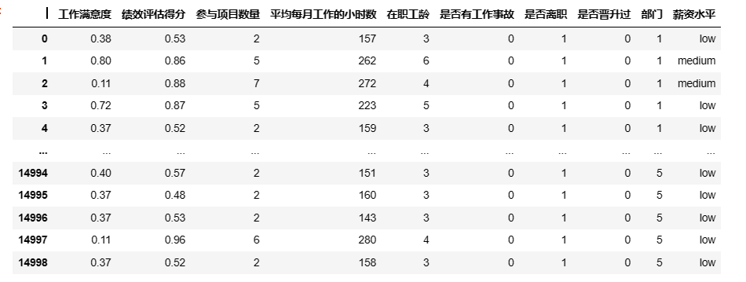
特征值化
特征值化前
对部门列进行特征值化，通过映射对每个部门赋值，并返回原数据
'sales': 1,
'accounting': 2,
'hr': 3,
'technical': 4,
'support': 5,
'management': 6,
'IT': 7,
'product_mng': 8,
'marketing': 9,
'RandD': 10
特征值化后

Slide 20
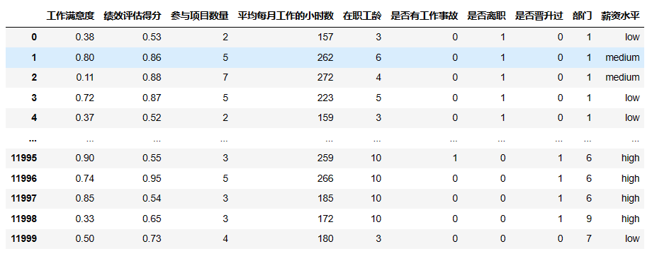
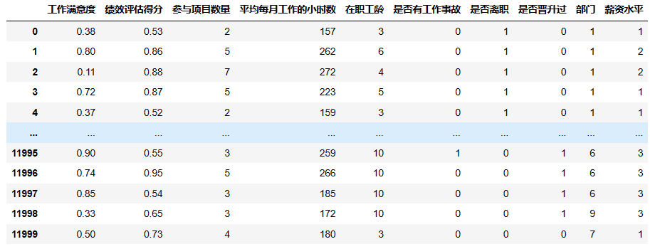
特征值化
特征值化前
对薪资水平列进行特征值化，通过映射对每个薪资赋值，并返回原数据
'low': 1,
'medium': 2,
'high': 3
特征值化后

Slide 21
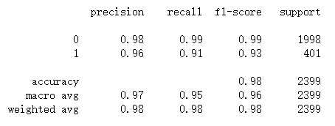
模型预测：决策树
通过查看决策树的性能报告，
精确度（precision）：0.98 0.96
召回率（recall）：0.99 0.91
F1分数（F1-score）：0.99 0.93
准确度（Accuracy）：0.98
对决策树模型使用网格搜索进行查找最优参数，为：
'criterion': 'entropy',
'max_depth': 8,
'max_features': None,
'min_samples_leaf': 2,
'min_samples_split': 4

Slide 22
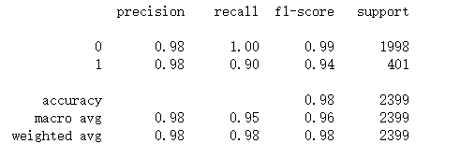
模型预测：随机森林
通过查看随机森林的性能报告，
精确度（precision）：0.98 0.98
召回率（recall）：1.0 0.90
F1分数（F1-score）：0.99 0.94
准确度（Accuracy）：0.98
对随机森林模型使用随机搜索进行查找最优参数，为：
'n_estimators': 160,
'min_samples_split': 3,
'min_samples_leaf': 1,
'max_depth': 9

Slide 23
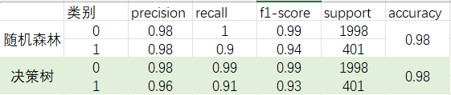
模型预测：决策树和随机森林
可以看出，随机森林模型在全部样本中正确分类的比例非常高，且相较于决策树，对于0类别的数据上的性能更好。

Slide 24
模型预测：总结
通过各个模型的性能报告，随机森林的性能是最好的

